Slide 1

MĨ THUẬT 5
CHÂN DUNG TỰ HOẠ

Slide 2
Mục tiêu của em
+ Nhận ra đặc điểm riêng, sự cân đối của các bộ phận trên khuôn mặt.
+ Thể hiện được tranh chân dung tự hoạ bằng nhiều hình thức và các chất liệu khác nhau.
+ Giới thiệu, nhận xét và nêu được cảm nhận về sản phẩm của mình, của bạn.

Slide 3

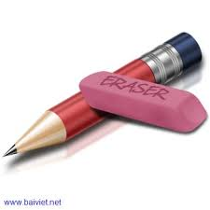
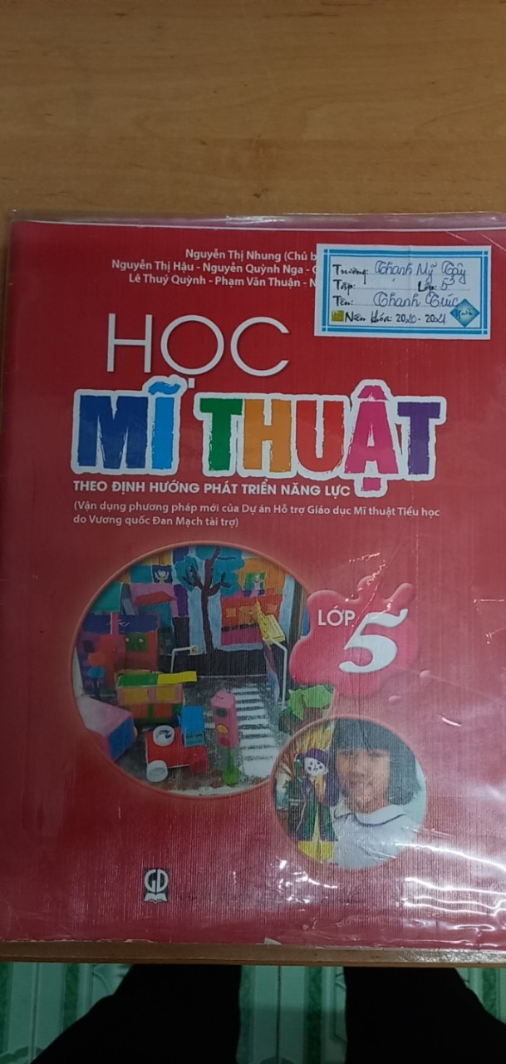
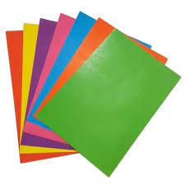

CHUẨN BỊ

Slide 4
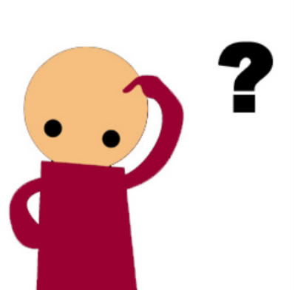
Khởi động:
Đố vui

Slide 5

Đố vui các bộ phận trên cơ thể con người

Slide 6
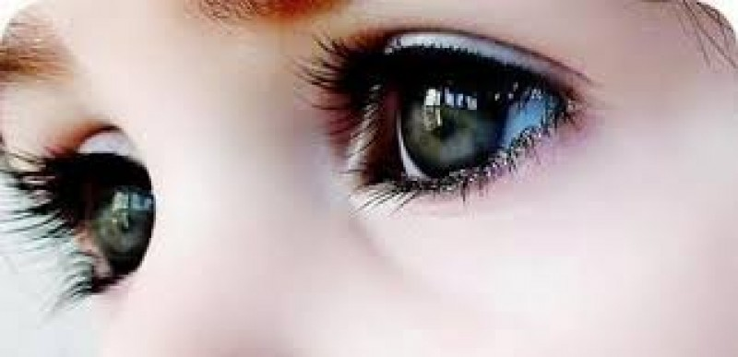
Câu 1:
Hai cô nằm nghỉ hai phòng
Ngày thì mở cửa mà trông ra ngoài
Đêm thì đóng kín chẳng ai thấy gì ?
ĐÔI MẮT

Slide 7
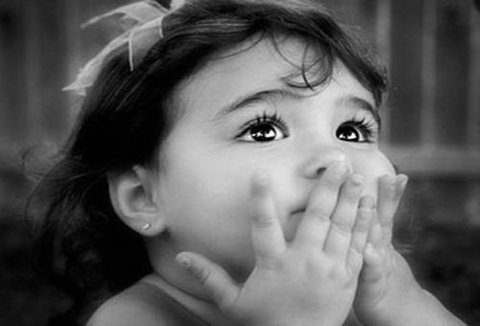
Câu 2:
Đầu non hai chiếc lá hành, Che hai hồ nước xếp thành hàng đôi
LÔNG MÀY

Slide 8
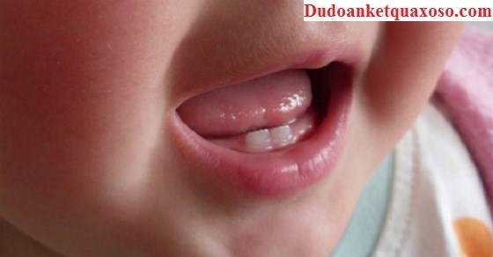
Câu 3:
Trên hang đá, dưới hang đá
Giữa có con cá thờn bơn ?
Cái miệng

Slide 9
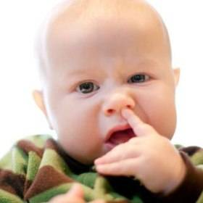
Câu 4
Nhô cao giữa mặt một mình
Hít thở thật giỏi lại tinh ngửi mùi?
Cái mũi

Slide 10
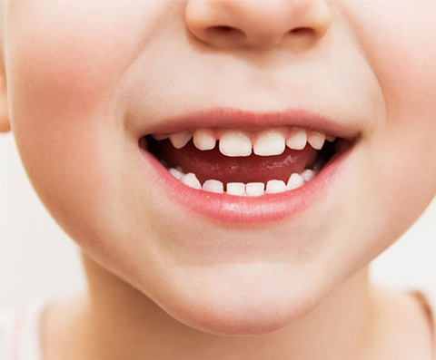
Câu 5:
Nhỏ thì trắng phau phau
Lớn thì đen thậm thùi
Già thì trụi lùi lụi?
Hàm răng

Slide 11

Câu 5:
Mọi chuyện phương xa
Nhờ tôi biết rõ ?
Cái tai

Slide 12
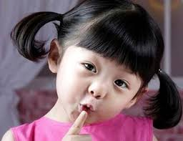
Câu 6:
Chẳng lợp mà thành mái
Chẳng cấy mà mọc đều
Già thì trắng phau phau
Non thì đen kin kít
MÁI TÓC

Slide 13
HOẠT ĐỘNG 1: TÌM HIỂU

Slide 14
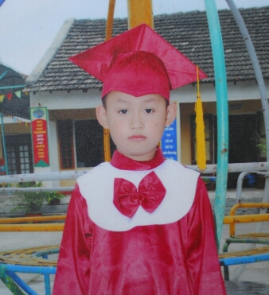
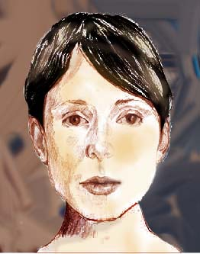
- Sự khác nhau giữa Tranh chân dung và Ảnh chân dung?
+ Ảnh được chụp bằng máy nên rất thật và rõ từng chi tiết.
+ Tranh được vẽ bằng tay, thường diễn tả tập trung vào những đặc điểm chính của nhân vật

Slide 15
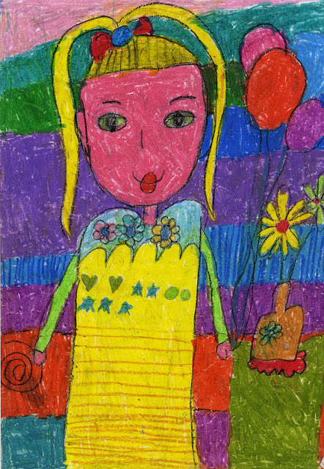
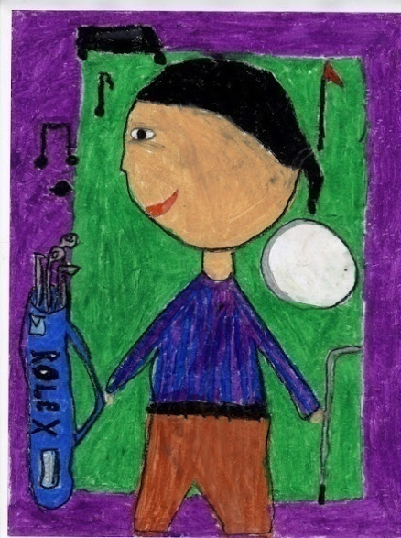
Tranh chân dung là gì?
Tranh chân dung là tranh do con người vẽ nên chỉ tập trung diễn tả đặc điểm riêng và trạng thái tình cảm của nhân vật.
Có những loại tranh chân dung nào?
Vẽ khuôn mặt
Vẽ bán thân
Toàn thân

Slide 16
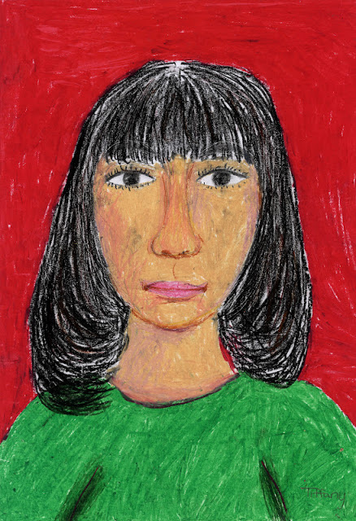
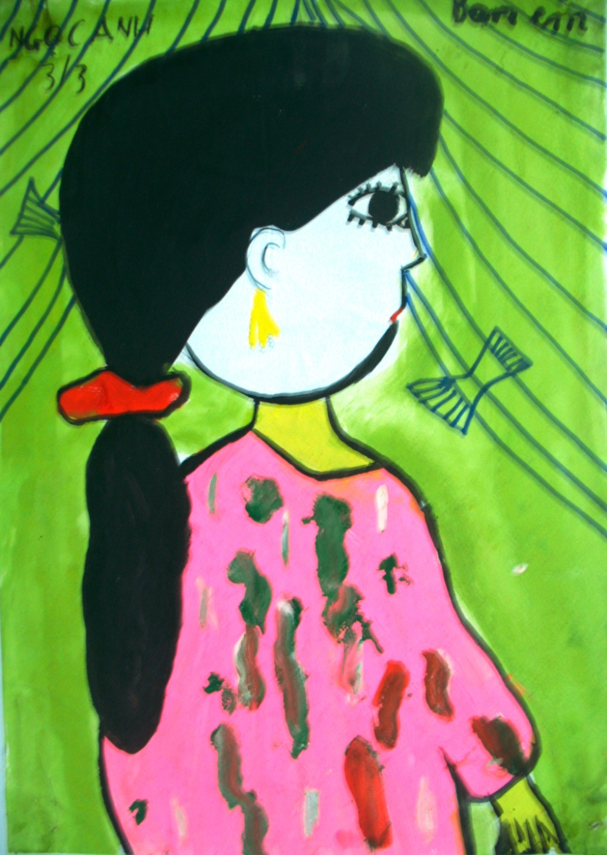
Hai bức tranh này có gì khác nhau?

Slide 17
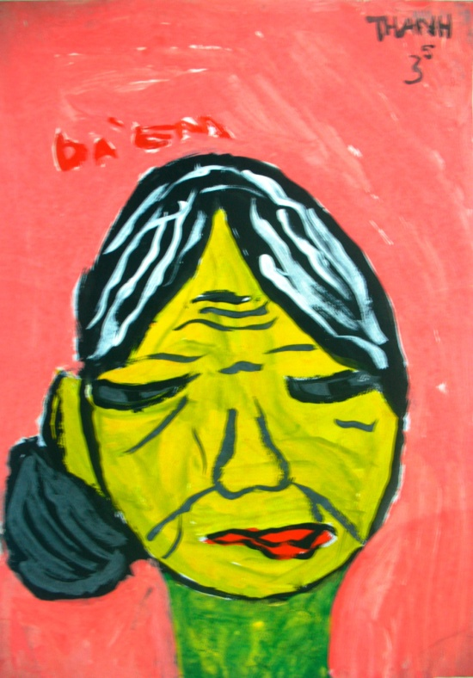
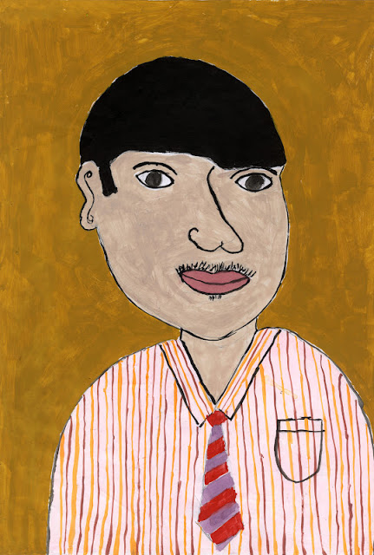
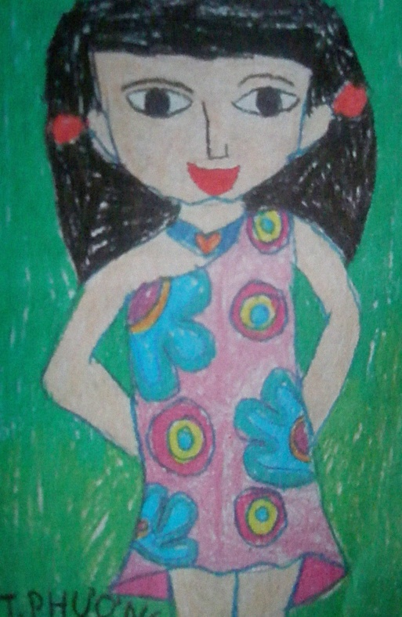
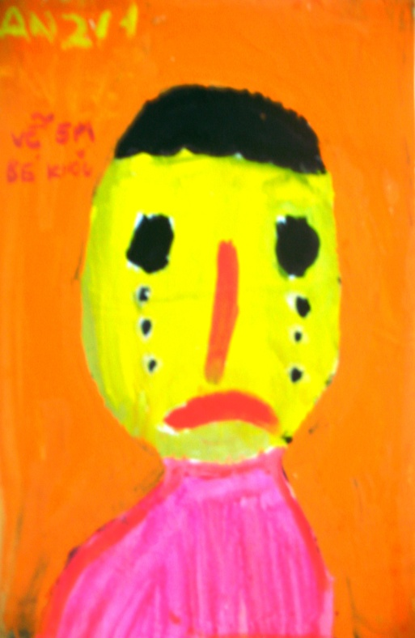
Nét mặt của mọi người có giống nhau không?
Trầm ngâm
Nghiêm nghị
Vui vẻ
Khóc nhè

Slide 18
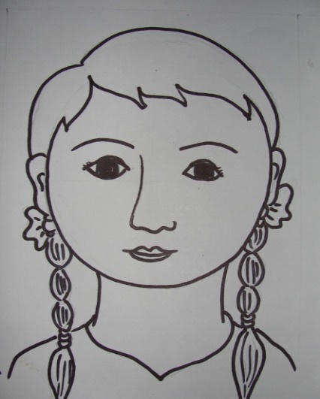
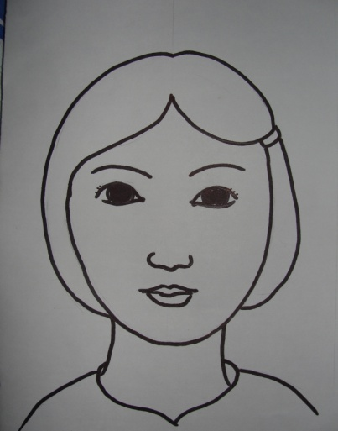
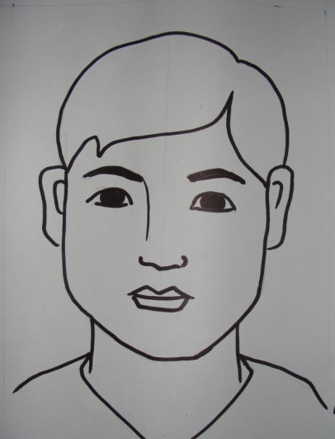
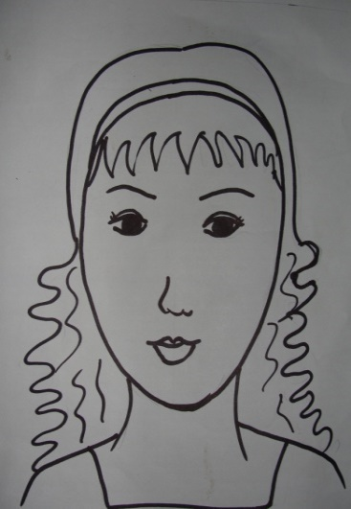
Một số hình dạng khuôn mặt người
1. Tròn
2. Trái xoan
3. Vuông
4. Dài

Slide 19
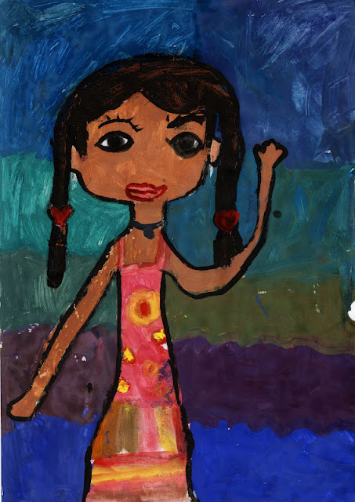
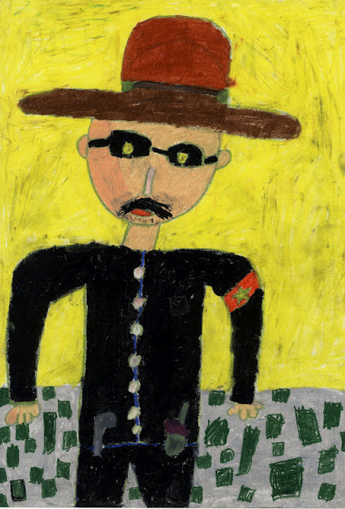
Màu sắc trong các bức tranh như thế nào?
Màu sắc tươi sáng, có đậm, có nhạt,
làm nổi bật chân dung người mình vẽ

Slide 20
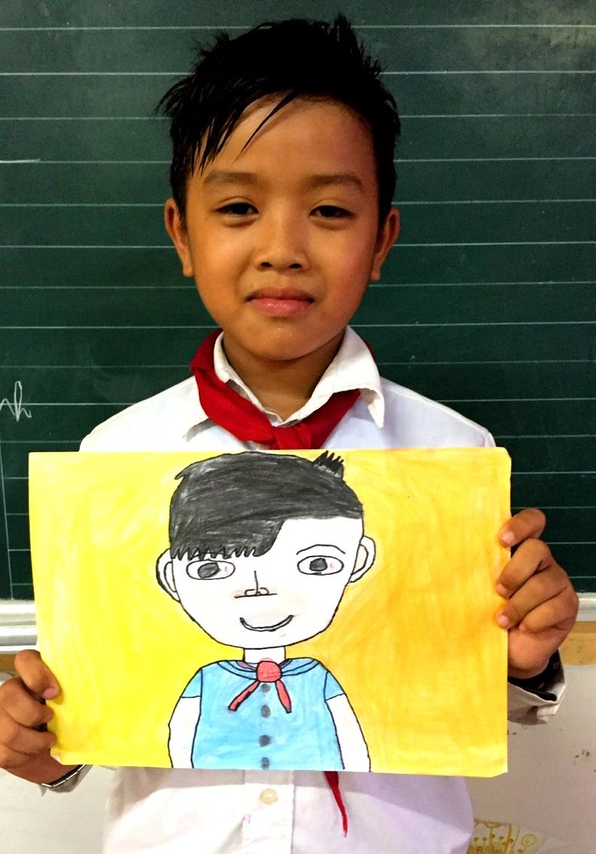
Tranh chân dung tự họa có thể vẽ theo quan sát qua gương hoặc vẽ theo trí nhớ nhằm thể hiện đặc điểm khuôn mặt và trạng thái cảm xúc người vẽ.
- Khuôn mặt người gồm các bộ phận: Mày, mắt , mũi, miệng, tai. Nằm đối xứng nhau qua trục dọc chính giữa khuôn mặt.

Slide 21
Tranh chân dung tự họa có thể vẽ khuôn mặt, nữa người hoặc cả người. Thể hiện bằng nhiều chất liệu như vẽ màu, xé dán, cắt dán bằng vải, giấy, nặn,...
- Tranh chân dung tự họa có bố cục cân đối, màu sắc hài hòa, kết hợp đậm nhạt để biểu đạt cảm xúc của nhân vật.

Slide 22
Kết luận
- Tranh chân dung là tranh vẽ về người.Tranh có thể vẽ khuôn mặt, vẽ nửa người, hoặc toàn thân. Người vẽ thể hiện rõ đặc điểm trên khuôn mặt của người được vẽ.

Slide 23
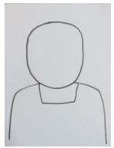
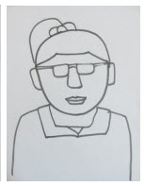
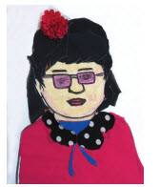
Hoạt động 2: Hướng dẫn thực hiện
Các bước vẽ
Vẽ phác khuôn mặt
Vẽ các bộ phận
Vẽ màu

Slide 24
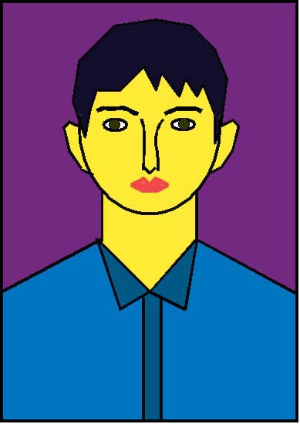

Slide 25
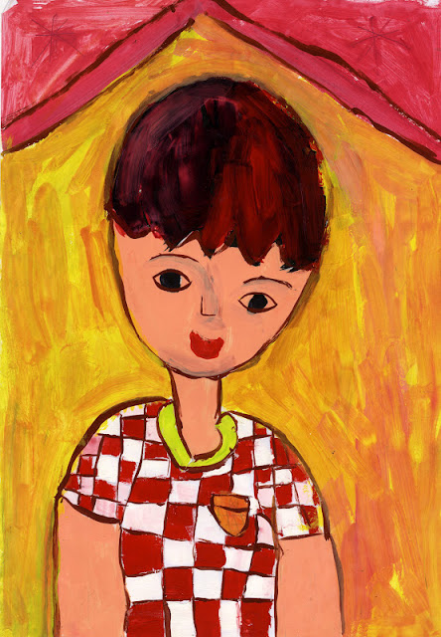
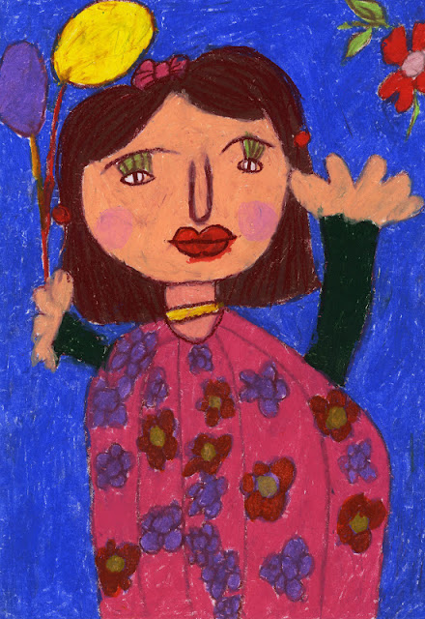
Vẽ tranh chân dung bán thân và chỉ vẽ một người

Slide 26
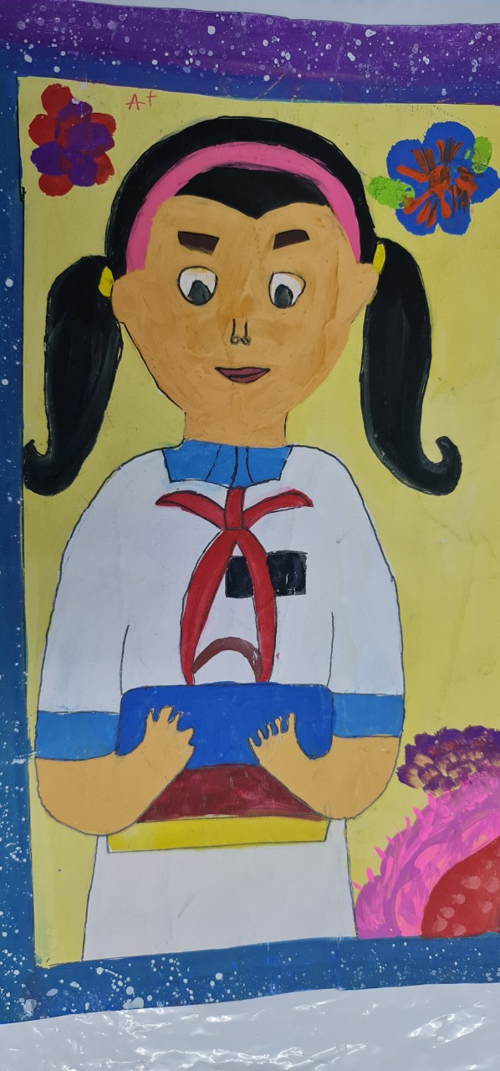
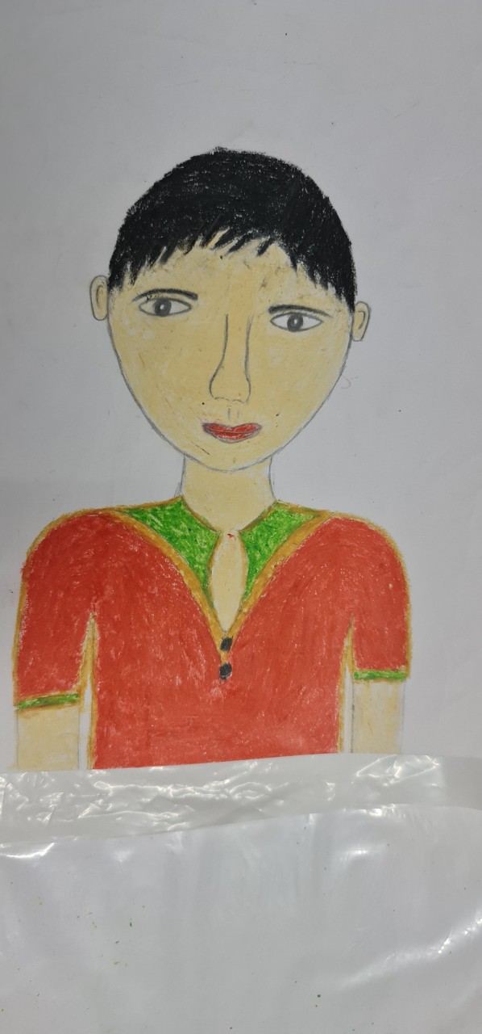

Slide 27
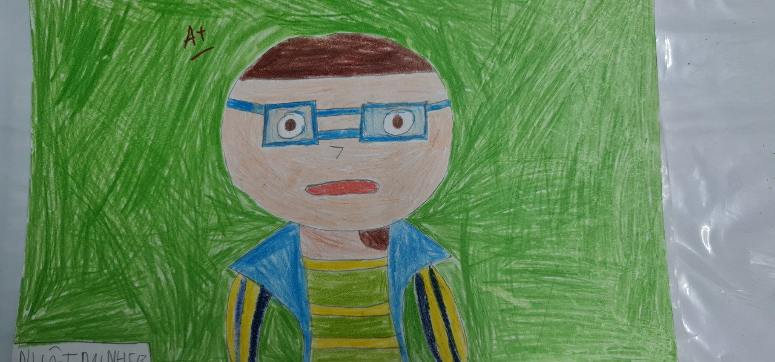

Slide 28
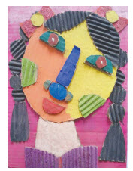
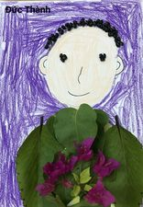

Slide 29
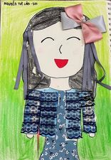
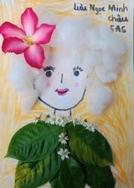

Slide 30
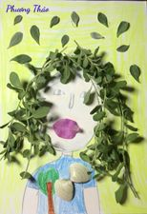

Slide 31
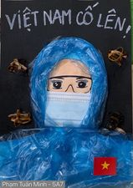
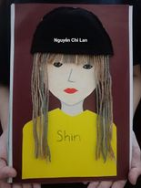

Slide 32
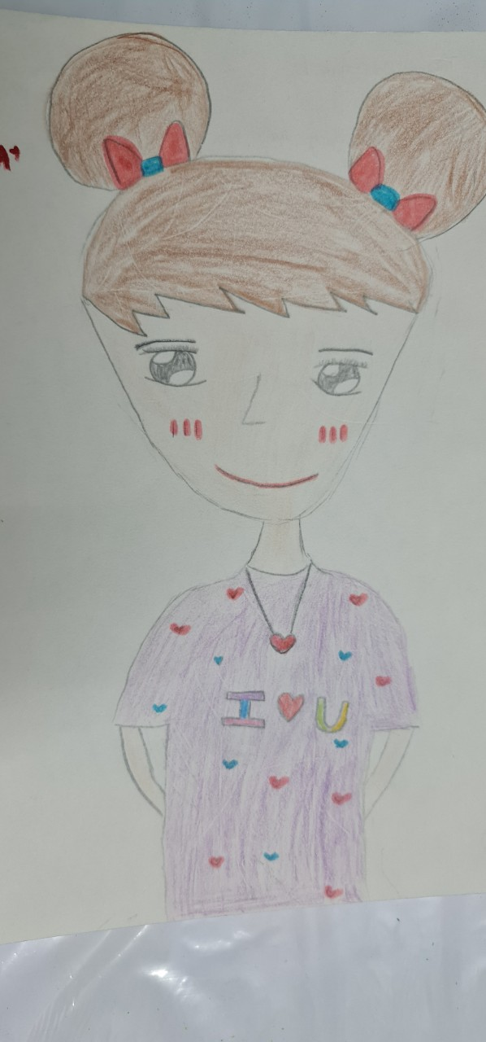
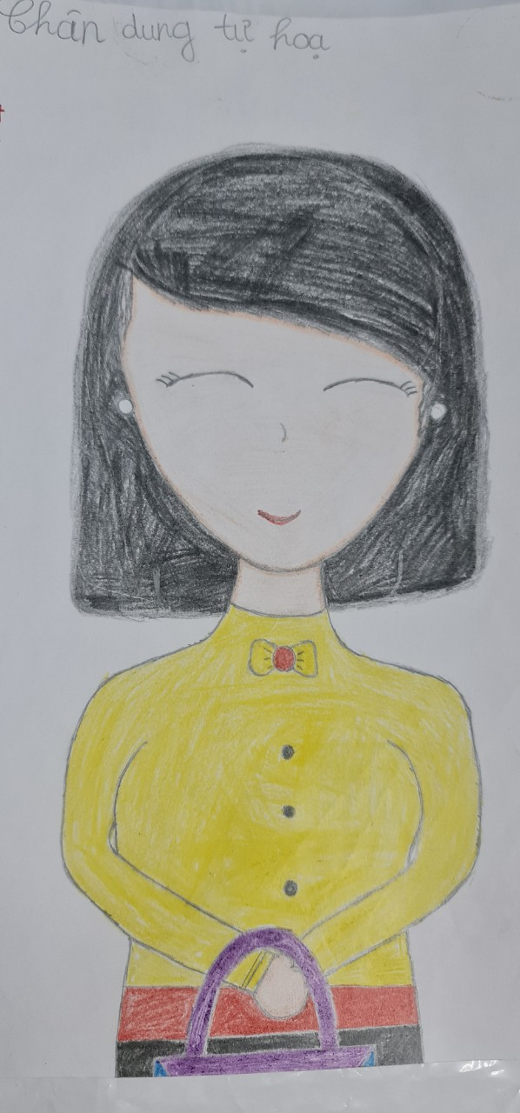
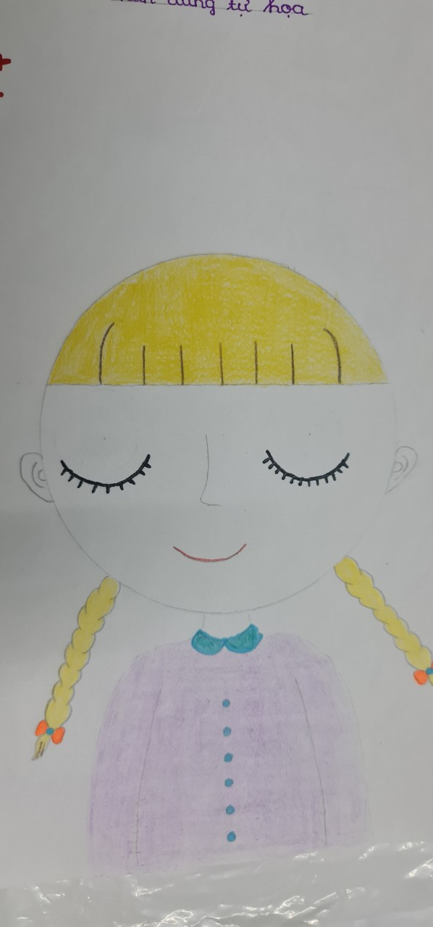

Slide 33
HOẠT ĐỘNG 3 :
Thực hành

Slide 34
Hoạt động 3: Thực hành
Thể hiện tranh chân dung tự họa.
Lưu ý:
Vẽ hình cân đối, thể hiện được đặc điểm khuôn mặt và cảm xúc của bản thân qua đường nét, màu sắc.
Lựa chọn chất liệu theo ý thích để tạo ra sản phẩm.

Slide 35
HOẠT ĐỘNG 4 :
Trưng bày, giới thiệu và đánh giá sản phẩm
Nhận xét:
- Bố cục (Chặt chẽ, cân đối)
- Hình vẽ (sinh động)
Màu sắc (Hài hòa, có đậm, có nhạt).

Slide 36
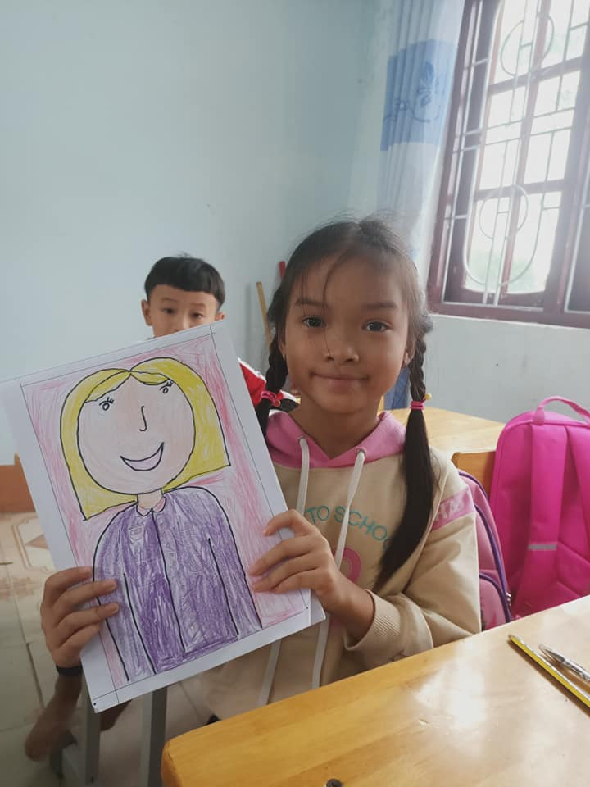
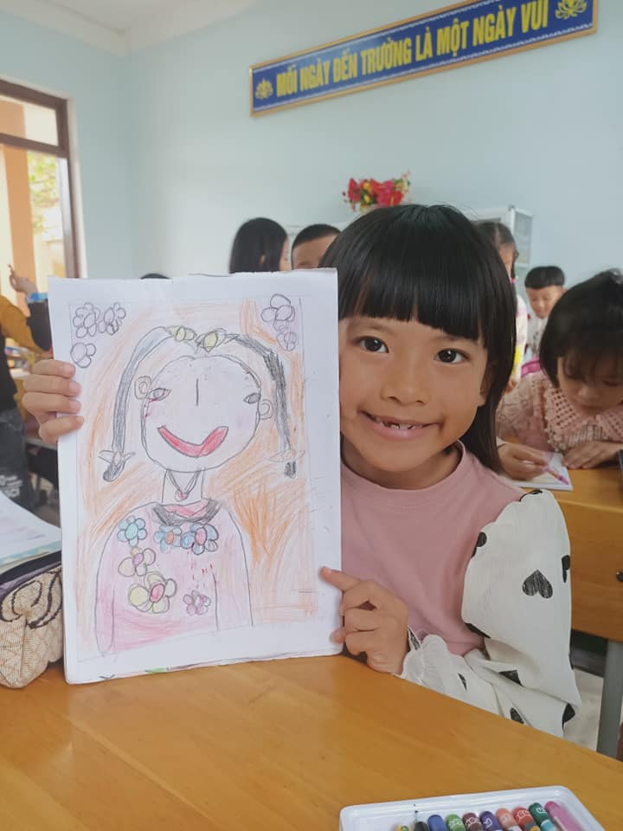
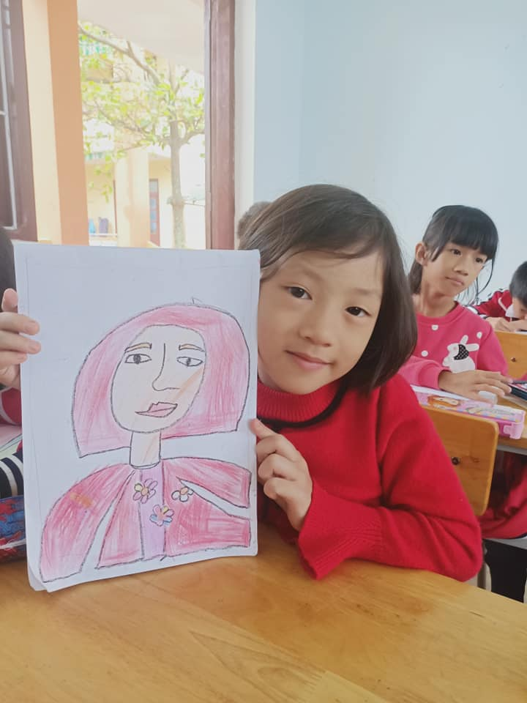
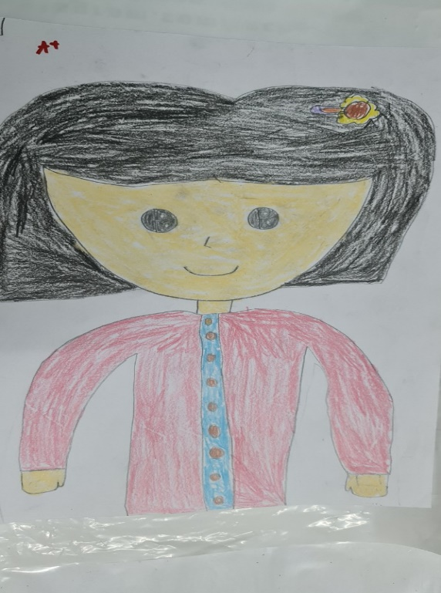

Slide 37
Vận dụng – sáng tạo
Thực hành tự hoạ chân dung của mình hoặc tạo hình chân dung người thân bằng các chất liệu khác nhau như đất nặn,giấy màu, sợi len, vải, hoa lá…
( Có thể vẽ chân dung một hoặc nhiều người)

Slide 38
Nhắc nhở thêm
Bài vẽ hình ảnh vẽ to,cân đối với tờ giấy vẽ.
Tô màu nền .
Ghi rõ chủ đề, Tên, lớp trên mỗi bài vẽ.
Học theo chủ đề( ghi số tiết).

Slide 39
Câu 2:
Đầu non hai chiếc lá hành, Che hai hồ nước xếp thành hàng đôi
LÔNG MÀY

Slide 40


TIẾT HỌC KẾT THÚC
HẸN GẶP LẠI CÁC EM

